Slide 1
Azure OpenAI Service リファレンスアーキテクチャ
JTP株式会社
1

Slide 2
Agenda
サービス概要
アーキテクチャ図
考慮事項
バリデーション用検証環境情報

Slide 3
サービス概要

Slide 4
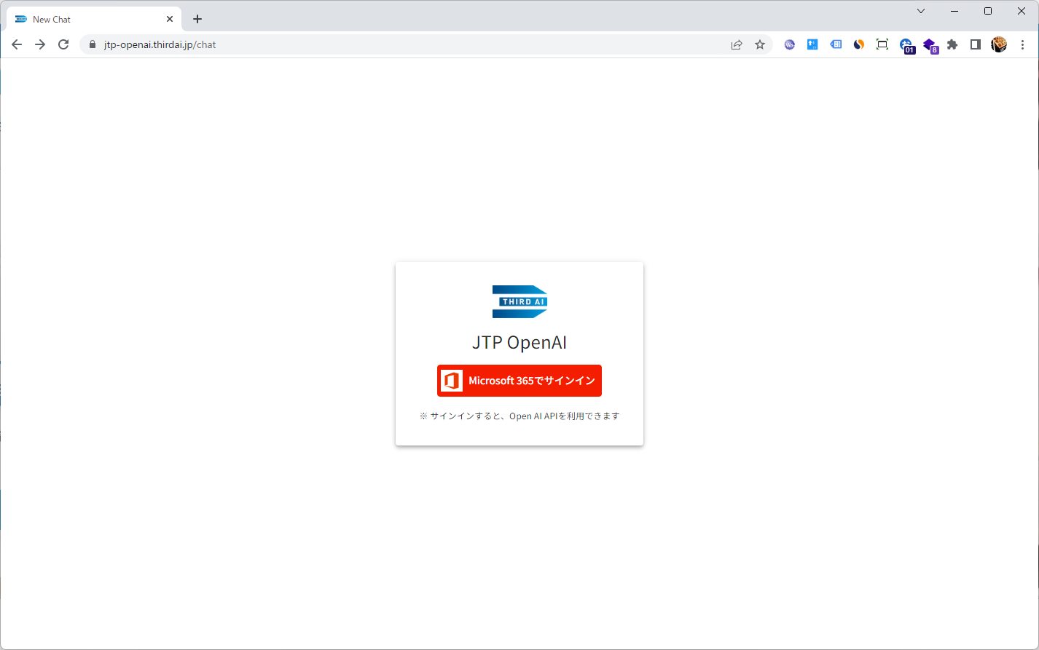
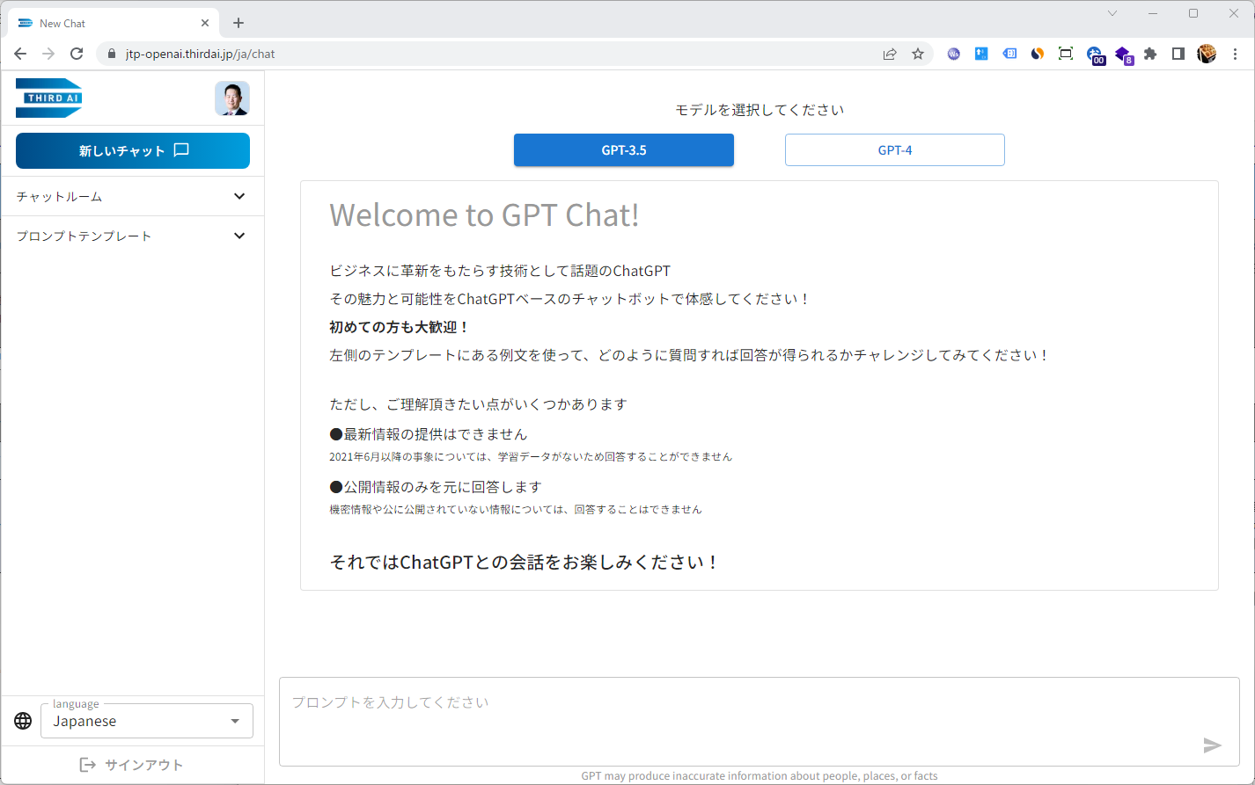
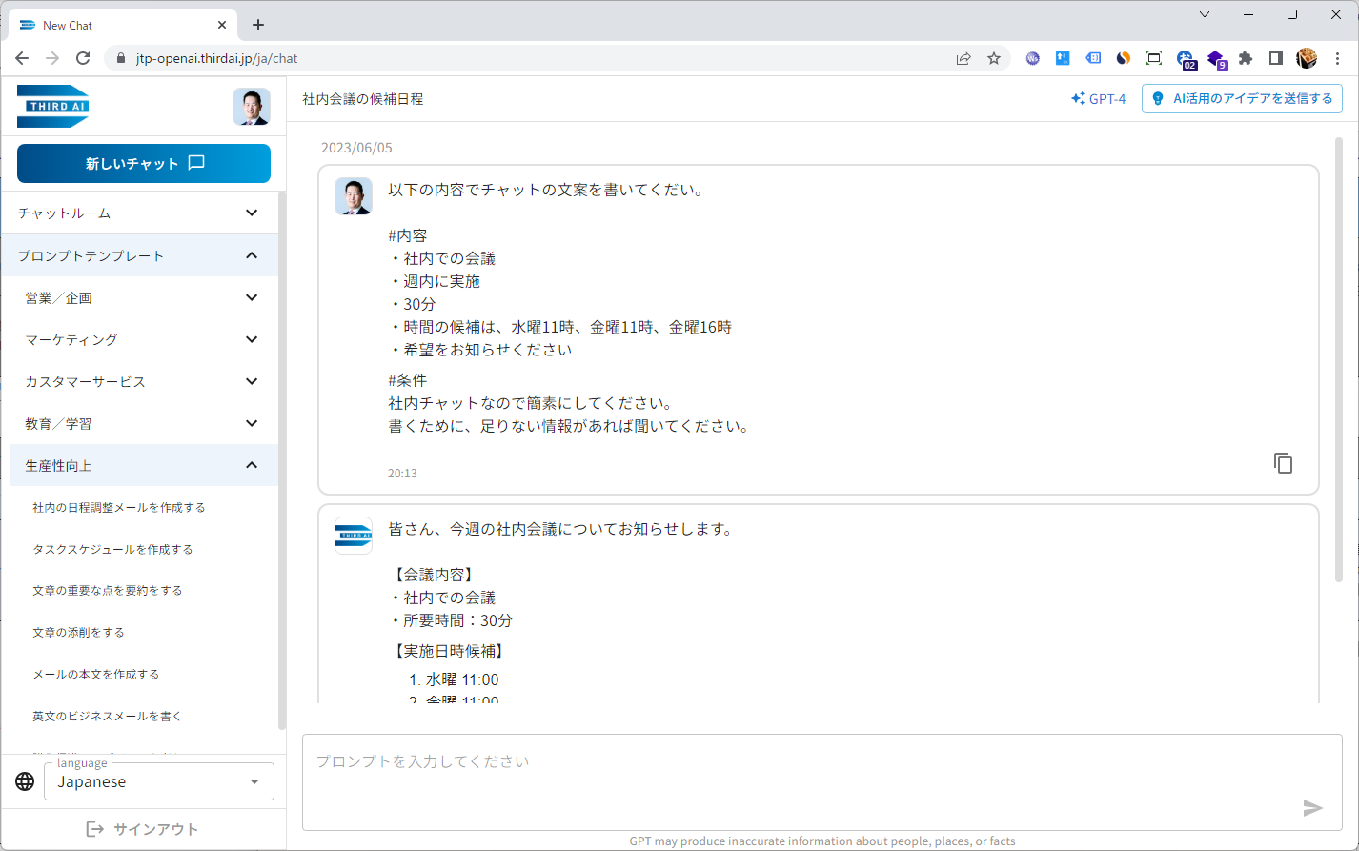
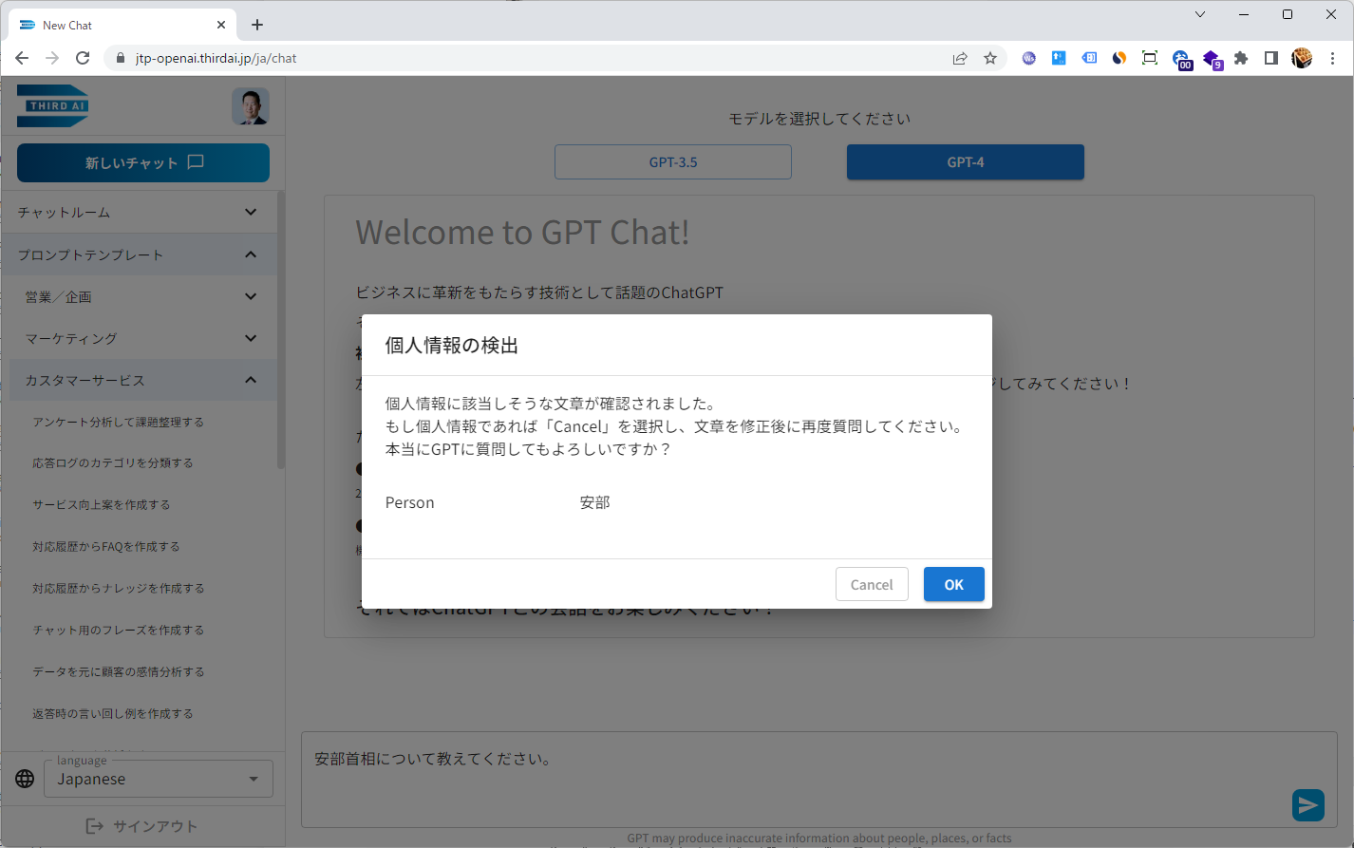
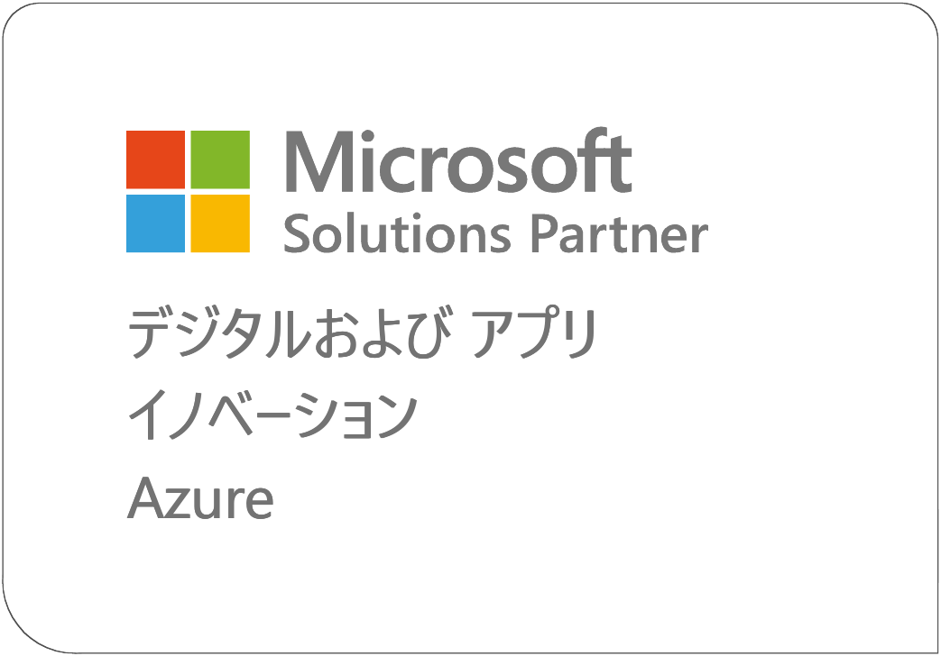
Third AI 生成AIソリューション
「Azure OpenAI Service リファレンスアーキテクチャ賛同パートナー」が提供する、高セキュリティなChatGPT環境「Third AI 生成AIソリューション」を提供いたします。
実績のある高セキュリティのAzure OpenAI Service利用環境を貴社Azure環境にシングルテナントで提供
SaaS環境のためアップデートの恩恵を受けることが可能
GPTを有効に活用するためのプロンプト集を提供
SMAL認証によるシングルサインオンに対応
活用の対話履歴はデータベースに格納され、後ほど活用可能
必要に応じてお客様社内データの取り込み、個人情報検出機能もオプションで提供
オプション
実際のサービスUI

Slide 5
業種・業務シナリオ概要
Azure OpenAI Serviceを活用しさまざまな業種の業務効率化を実現します。
例として以下のような場面が挙げられますが、ビジネス用途の活用方法をお探しの企業様には検証から支援いたします。
セキュアな検証環境の提供からトレーニングまで一括でサポートし、ビジネス適用のフィジビリティを策定します。
活用方法をお探しの方
検証
レポーティング
PoC
応対履歴の要約
FAQ生成
回答文章生成
チャットボット活用
コールセンター
戦略策定
リサーチ
議事録
提案書作成／改善
営業
ペルソナ設計
SEO対策
コンテンツ作成
ライティング
マーケティング

Slide 6
アーキテクチャ図

Slide 7
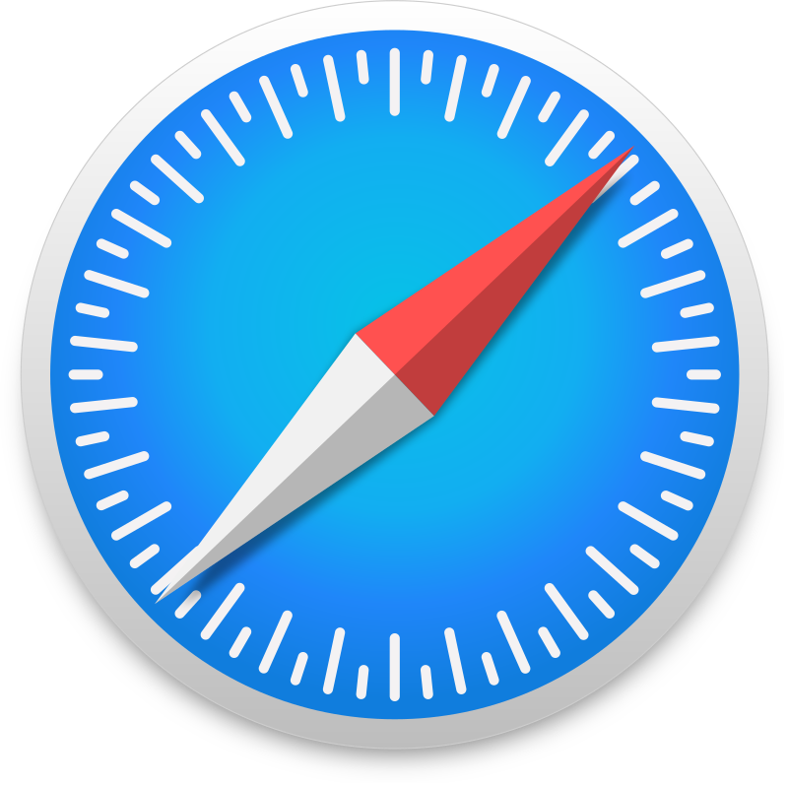
参考：Azure構成図
拠点
XXXX.onmicrosoft.com(新規テナントを想定)
PCブラウザ
Japan East
VNET
NSG
Japan East
Subnet
WAF
App Service
(WebAPI)
Azure OpenAI Service
SPブラウザ
App Service
Plan
Cosmos DB
Cognitive Services
App Service (Frontend)
Container Registry
Application Gateway
App Service
Plan
Microsoft 365 SSO認証
Log Analytics
XXXX.onmicrosoft.com
(お客様既存 Microsoft 365 テナント)
Subnet
APP登録
(認証)
Storage Account
Subnet

Slide 8
考慮事項

Slide 9
Azure Well-Architected Framework観点での考慮事項 (1)
信頼性(可用性)
Azureのサービスでは「可用性ゾーン」や「リージョン」といった単位で可用性を設計しており、 これらを適切に組み合わせることで、ビジネスクリティカルなワークロードの信頼性を実現するように設計することが可能です。詳細は「Azure リージョンと可用性ゾーンとは」をご参照ください。
このシナリオで用いられているApp Service、Azure OpenAI、Azure Cognitive Service、 Azure Cosmos DB 等のコンポーネントはそれぞれゾーン冗長やリージョン冗長、geoレプリケーションなど高可用性のオプションや構成を利用可能です。必要となる可用性に応じて導入を検討してください。複数リージョン間/複数ゾーン間でAct-Act構成を取る場合にはAzure Front Door、Azure Application Gatewayなどの利用をご推奨します。
信頼性(回復性)
アプリケーションの正常性を監視するために、このシナリオでは Log Analytics を使用しています。 Log Analytics を使用すると、異常時のログを迅速に分析し対応することができます。
回復性に関するその他の記事については、「信頼性の高い Azure アプリケーションを設計する」を参照してください。
セキュリティ
セキュリティは、重要なデータやシステムの意図的な攻撃や悪用に対する保証を提供します。 詳細については、「セキュリティの重要な要素の概要」を参照してください。
このシナリオでは、Azure ADを使用してユーザーを認証します。また、Cosmos DB 等のデータソースへは、VNET経由のアクセスのみを許可しています。
セキュリティで保護されたソリューションの設計に関する一般的なガイダンスについては、「Azure のセキュリティのドキュメント」を参照してください。

Slide 10
Azure Well-Architected Framework観点での考慮事項 (2)
コスト最適化
不要な費用を削減し、運用効率を向上させる方法をご検討ください。 詳しくは、「コスト最適化の柱の概要」に関する記事をご覧ください。
オペレーショナルエクセレンス
システムの健全性の担保、トラブルの解決、利用動向の監視を行うためには適切な監視とログ収集が必要となります。 詳細は「ワークロードの監視」をご参照ください。本構成を用いることによりAPIの適切な利用を担保することが可能となります。
ソフトウェアのアップデートや脆弱性への対応など、ソフトウェア/インフラ設計の改修を円滑に進められるよう、DevOpsプロセスを確立してください。詳細は「リリース エンジニアリングの継続的インテグレーション」をご参照ください。
パフォーマンス効率
アプリケーションの負荷が高まることを見越し、スケーラビリティの確保をあらかじめ検討することは重要です。詳細は「スケーリング用のアプリケーションを設計する」をご参照ください
App Serviceは負荷に応じて水平にスケールさせることが可能です。詳細については「自動スケーリングを有効にする方法」をご参照ください
API Managementを用いて複数のAzure OpenAI間でロードバランシングすることが可能です。Azure OpenAIのモデル毎Quotaを上限まで引き上げても処理量が足りない場合にご検討ください
特定のユーザーにAzure OpenAIの利用が集中することを避けたい場合には API Management によるスロットリング導入などをご検討ください。詳細は「Azure API Management を使用した高度な要求スロットル」をご参照ください。

Slide 11
バリデーション用検証環境情報

Slide 12
検証環境情報
デモについてはお打ち合わせにて動作等、提示いたします。
拠点
XXXX.onmicrosoft.com(新規テナントを想定)
PCブラウザ
Japan East
VNET
NSG
Japan East
Subnet
WAF
App Service
(WebAPI)
Azure OpenAI Service
SPブラウザ
App Service
Plan
Cosmos DB
Cognitive Services
App Service (Frontend)
Container Registry
Application Gateway
App Service
Plan
Microsoft 365 SSO認証
Log Analytics
XXXX.onmicrosoft.com
(お客様既存 Microsoft 365 テナント)
Subnet
APP登録
(認証)
Storage Account
Subnet

Slide 13
13

Slide 14
Appendix

Slide 15
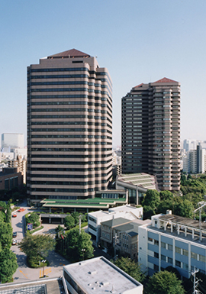
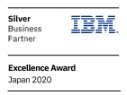
会社名
JTP 株式会社
本社所在地
東京都品川区北品川4-7-35 御殿山トラストタワー
設立
1987年10月31日
従業員
435名
上場市場
東証JASDAQスタンダード 証券コード2488
事業内容
人工知能サービス開発
海外ＩＴメーカー教育・保守・運用等 アウトソーシング事業
海外医療機器の法規制対応・販売・保守
認定パートナー
Microsoft ソリューションパートナー
AWS アドバンスドコンサルティングパートナー LINE テクノロジーパートナー Advanced IBM Silver Business Partner
SoftBank ONE SHIP
Google Cloud Partner

